Slide 1

«Январь- 2018г.г.»
Казань, 2017

Slide 2
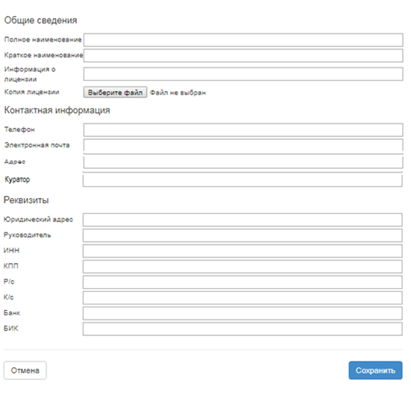
Функционал обучающей организации
Формат данных по обучающей организации в ГИС ЭО РТ
Данные представляются в ИРО
Оператор МОиН РТ вносит данные в систему
Все поля должны быть заполнены

Slide 3
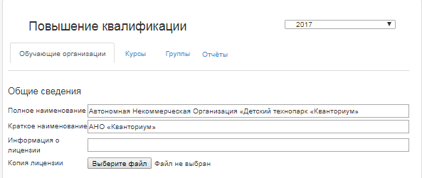
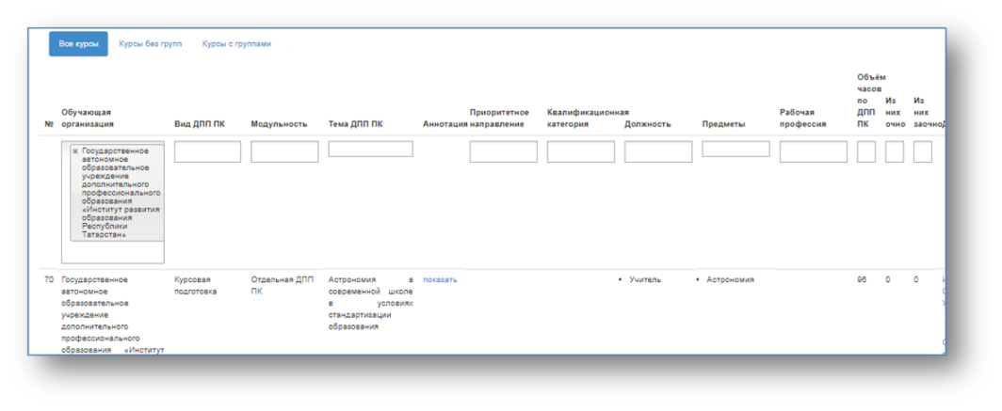
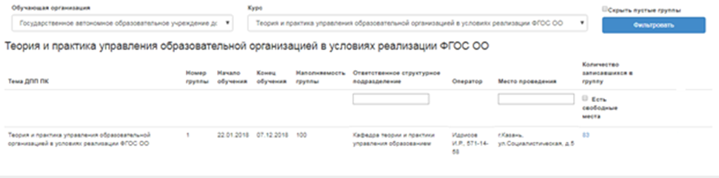
ЛК куратора обучающей организации
Функционал –
Перечень курсов
Перечень групп в разрезе курсов
Списки групп
Отчеты по итогам обучения

Slide 4
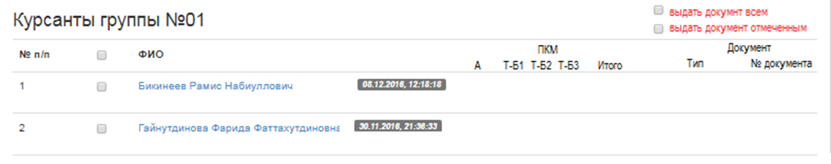
Список группы
Функционал:
Формирование электронной версии документа по итогам ПК
Отображение результатов ПКМ
Возможность получение печатной формы списка группы

Slide 5
Раздел «Отчеты»
Мониторинг по итогам обучения
Обучающая организация | Тема | Группа | Педагогов всего | ПКМ+ | ПКМ- | Документ+ | Документ-
Функционал:
В период обучения будет возможность получать данные по итогам обучения согласно фильтрам таблицы

Slide 6
Повышение квалификации
педагог изменил место работы - необходимо заявление перенести в новую учетную запись( обращение в техподдержку);
педагог уходит из образования –оператор МР устанавливает причину отказа – «увольнение» (УН становится свободным в данной организации);
в организацию пришел педагог, который является кандидатом – оператор МОиН РТ устанавливает основу обучения - Бюджет, оператор ОО присваивает - УН (при наличии свободных или оператор МР/ МОиН РТ проводит перераспределение в организацию), педагог подает заявление;
педагог желает изменить период обучения (тему курсов) – оператор МОиН РТ проводит перемещение согласно запроса и наличия свободных мест

Slide 7
ПКМ по итогам обучения на курсах повышения квалификации
Регламент МОиН РТ по прохождению ПКМ
ПКМ = анкетирование +тестирование
Анкетирование – условия обучения
Тестирование – 2 попытки, лучшая фиксируется
По итогам прохождения ПКМ – возможность распечатать документ

Slide 8
Педагогическая аттестация
- Мониторинг январь, 2018 – актуализация перечня образовательных организаций муниципального района
- Профтестирование – 50 вопросов из 100 по специальности
Этапы периода - январь - март, 2018
1. Подача заявлений аттестуемыми: с 19 по 23 января
2. Работа кураторов ОО и МР: с 24 по 28 января
3. Работа куратора МОиН РТ: с 29 по 31 января
4. Дополнение пакета подтверждающими документами -
с 1 по 8 февраля 2018 года
5. Профтестирование: с 12 по 16 февраля
6. Экспертиза пакетов: с 17 по 28 февраля
7. Работа АК РТ: с 1 марта по 30 марта
8. Мониторинг по итогам учебного года: с 1 апреля по 30 апреля

